Slide 1


Подготовила уполномоченный по охране труда
МАДОУ № 73 «Огонёк» Коловская А.Ф.

Slide 2
Цель:
Улучшить организационную работу по предупреждению нарушений правил и норм по охране труда и предупреждению производственного травматизма.

Slide 3

Помни, работник, везде и всегда: Главное – ЭТО

Slide 4


Slide 5


Slide 6


Slide 7


Slide 8


Slide 9


Slide 10
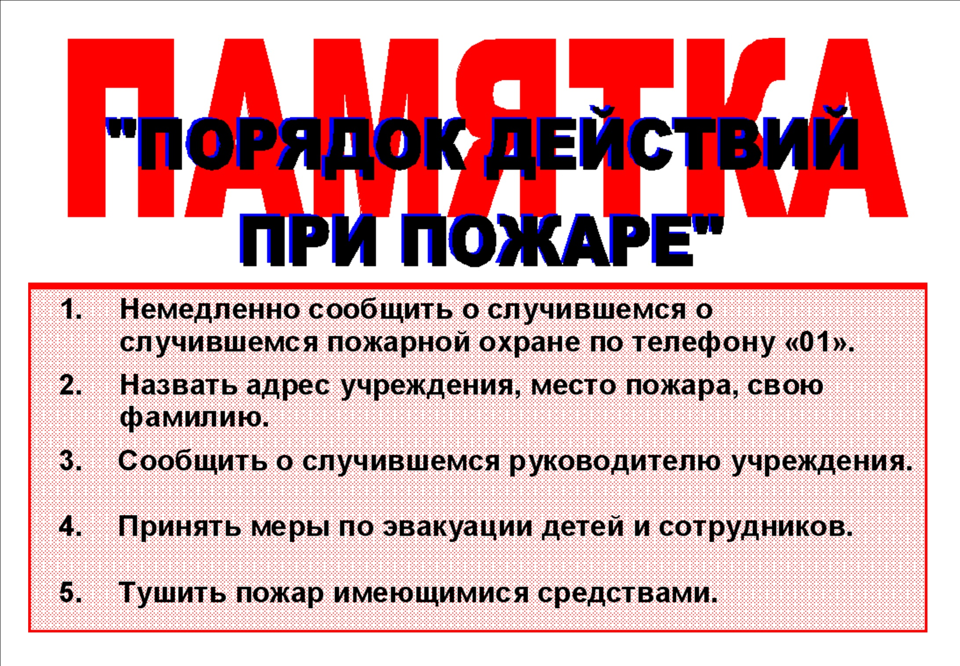

Slide 11


Slide 12


Slide 13


